Slide 1
第一次小專發表
發表人:陳冠良
主題:貪吃蛇java小遊戲

Slide 2
工具與api
Github
Chatgpt
java.awt.Color
java.awt.Font
java.awt.Graphics
java.awt.event.ActionEvent
java.awt.event.ActionListener
java.awt.event.KeyEvent
java.awt.event.KeyListener
java.util.Random
javax.swing.ImageIcon
javax.swing.JPanel
javax.swing.Timer

Slide 3
遊戲規則
控制鍵盤上的"上下左右"操作一條蛇去吃食物，並避免碰到牆壁或自己的身體。
蛇的身體由一系列的方塊組成，每當蛇吃到食物時，身體會增長一個方塊和加分數。
遊戲的目標是盡可能多地吃到食物，直到蛇撞到牆壁或自己的身體為止。

Slide 4
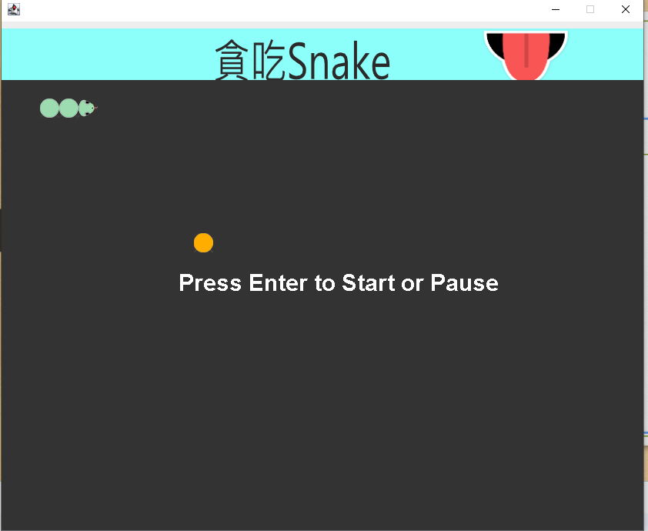
遊戲開始前的繪製
初始化遊戲: 設定遊戲的視窗大小、畫布、蛇的初始位置和方向.
開始遊戲的機制: 當玩家按下 Enter 鍵時，觸發函式用於重新初始化遊戲狀態。
暫停鍵:如果玩家按下 Enter 鍵且遊戲沒有失敗時遊戲處於暫停狀態。
繪製遊戲畫面: 將遊戲的狀態繪製到畫布上，包括蛇的位置、食物的位置等。

Slide 5
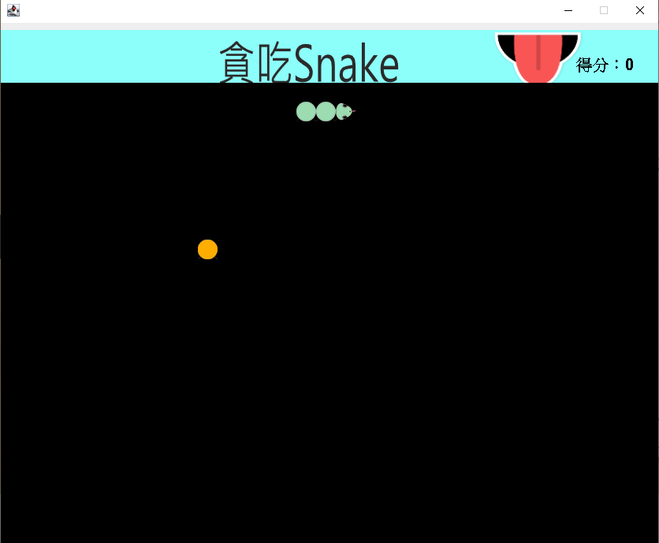
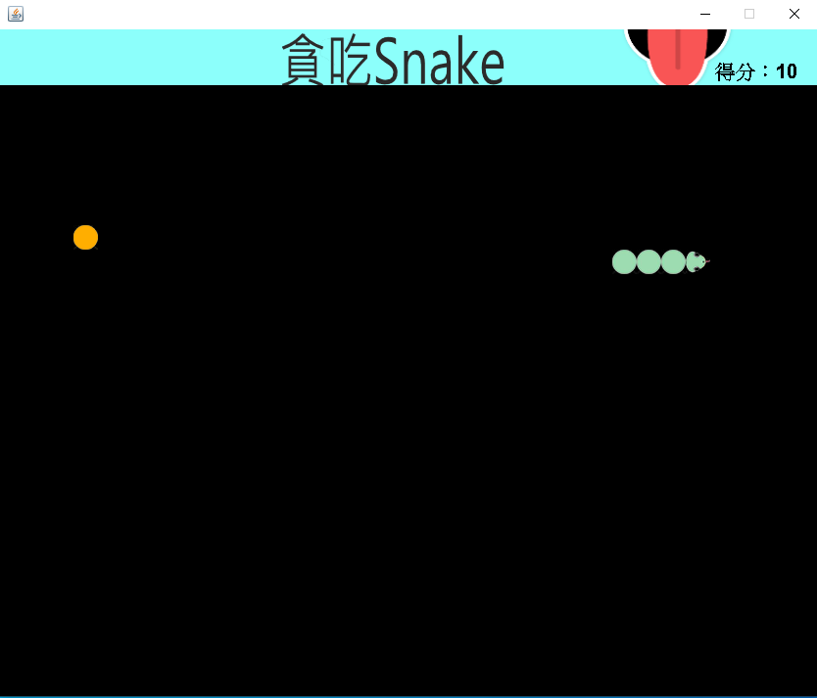
遊戲內食物產生方式,蛇的運作和得分機制
食物的產生方式:遊戲的一開始食物用隨機的方式產生,在吃完食物後也是以相同的程式碼來產生
計分系統: 遊戲開始時，玩家的初始分數設定為零,得分方式：當蛇的頭部吃到食物時，玩家的分數增加。每吃一個食物得分都是10分。
遊戲迴圈: 更新遊戲的狀態，包括蛇的移動、碰撞檢測和處理、食物的生成和吃掉等。

Slide 6
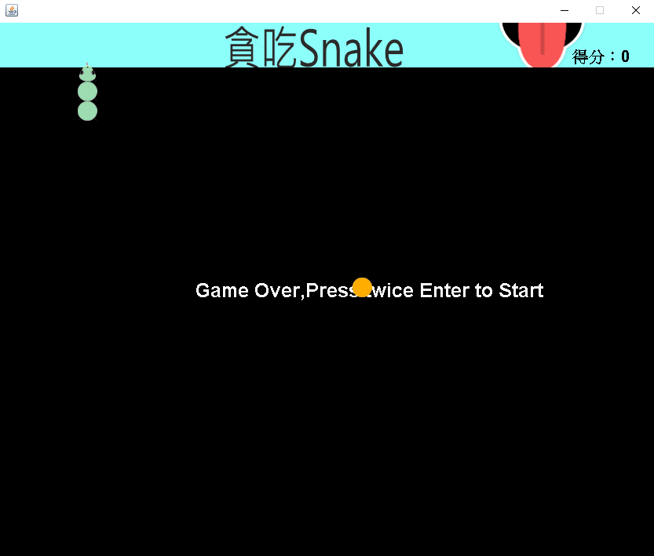
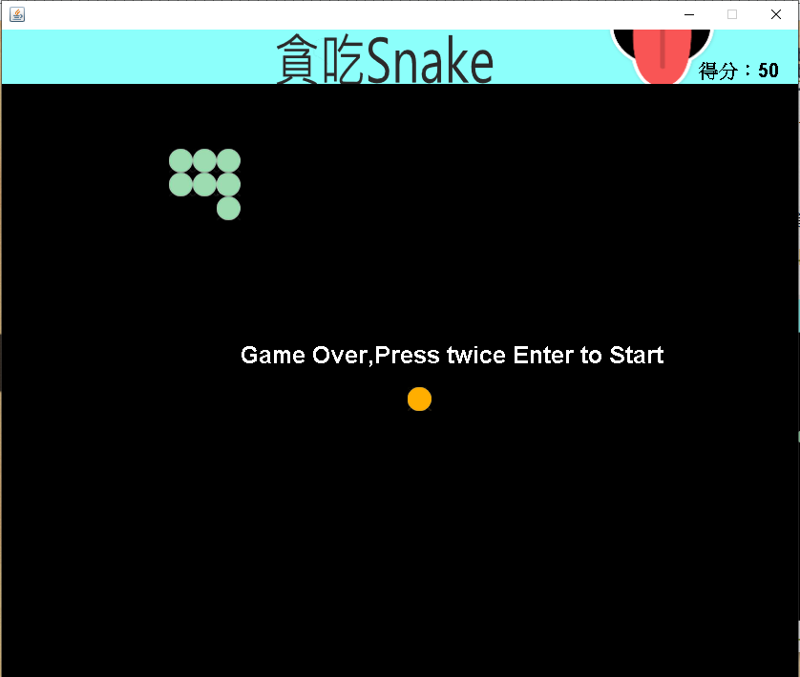
遊戲內死亡的方式
蛇的死亡機制: 碰撞牆壁：當蛇的頭部碰到遊戲畫面的邊界時，遊戲結束。
在遊戲迴圈的碰撞檢測和處理部分，檢查蛇的頭部座標是否超出遊戲畫面的範圍,超過的話則遊戲結束。
碰撞自身：當蛇的頭部碰到自己的身體時，遊戲結束。
在遊戲迴圈的碰撞檢測和處理部分，檢查蛇的頭部座標是否與蛇的身體方塊重疊的話則遊戲結束。
當遊戲結束時，執行結束遊戲的相應操作，停止遊戲迴圈、顯示遊戲結束的畫面、計算並顯示玩家的得分等。

Slide 7
BUG
按上下左右鍵按太快會Game over

